Slide 1
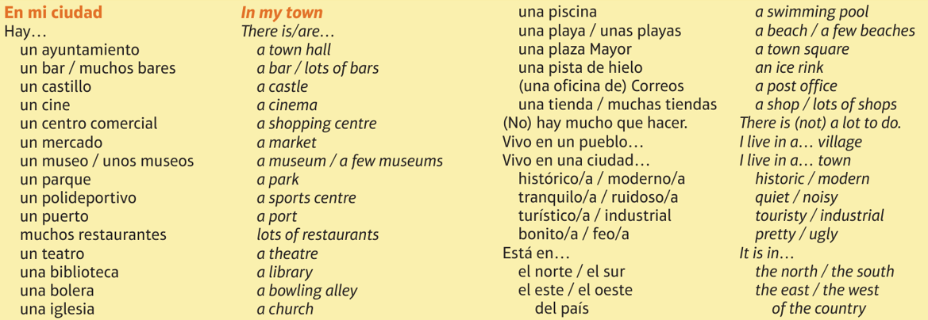
GCSE Spanish F- Knowledge Organiser 5 Modulo 5: Ciudades (theme: local area; holiday and travel; identity and culture)

Slide 2
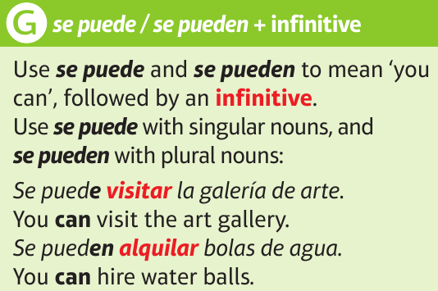
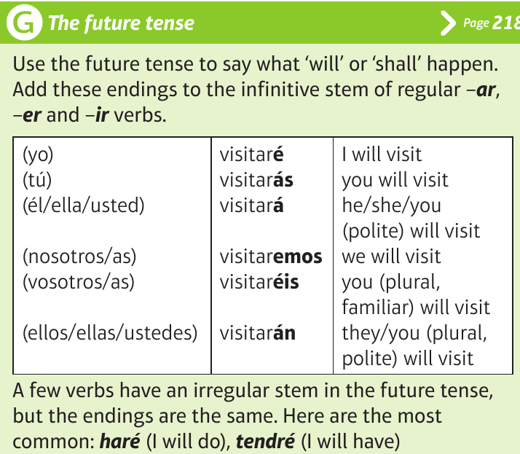
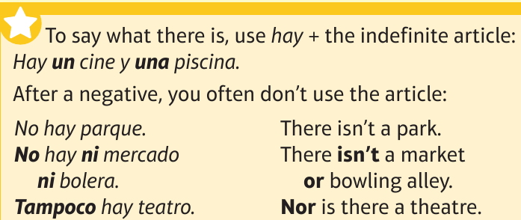
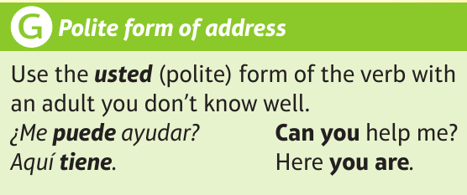
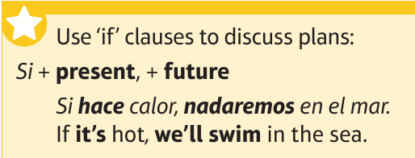
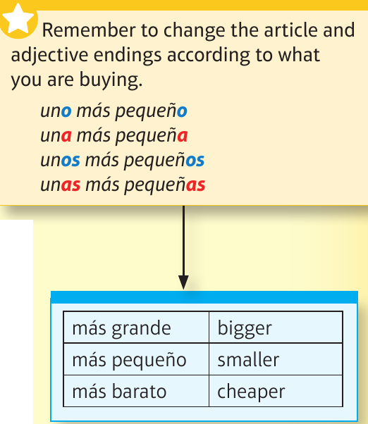
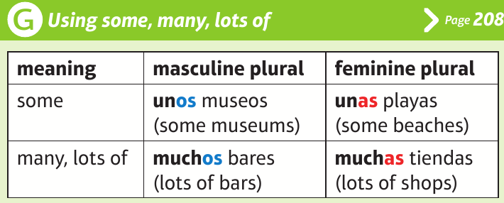
GCSE Spanish F- Knowledge Organiser 5 Modulo 5: Ciudades (theme: local area; holiday and travel; identity and culture)
LEARNING OBJECTIVE: Puedo hablar y dar mi opinión justificada sobre:
Los sitios en la ciudad y las tiendas.
Las regiones y sus características, así como las actividades que se pueden hacer.
Los pros y los contras de la ciudad.
Las compras de ropa y de regalos.
Una visita pasada a una region.
MORE VOCABULARY!

